Slide 1
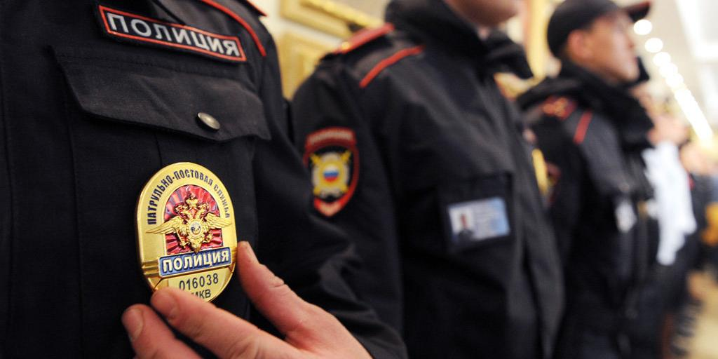
Полицейский
Календарь профессий
Полицейский - страже Закона
Подготовила профконсультант МБОУ «Гимназии №3 ЗМР РТ» - Тагирова Л. А.

Slide 2
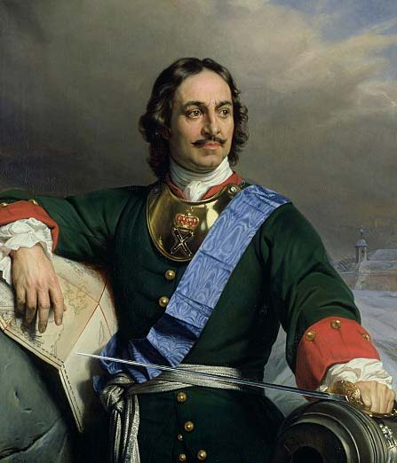
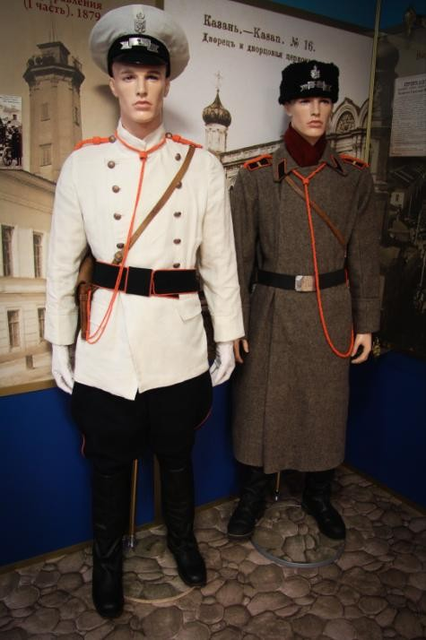
История Профессии
В 1715 году Петр I создал в России службу охраны общественного порядка и назвал ее полицией, что в переводе с греческого означает "управление государством".
8 сентября 1802 при Александре I было образовано Министерство внутренних дел Российской Империи.
Рабоче-крестьянская милиции (РКМ) была создана сразу после Октябрьской революции 10 ноября (28 октября по старому стилю) 1917 года.

Slide 3

10 ноября В России отмечается профессиональный праздник у сотрудников органов внутренних дел.
В марте 2011 года в соответствии с Законом РФ милиция была заменена на полицию.

Slide 4
Полицейские -
это стражи порядка и блюстители Закона, люди, которые каждый день защищают жизнь мирных граждан.
Стать полицейским может каждый гражданин РФ, который достиг возраста 18 лет, верхний возрастной порог составляет 35 лет. Претендент на вакансию должен отвечать следующим требованиям:
великолепное знание русского языка;
физическая подготовка;
прохождение службы в ВС РФ (для мужчин);
диплом о полном среднем, среднем профессиональном или высшем образовании;
отсутствие судимостей.

Slide 5

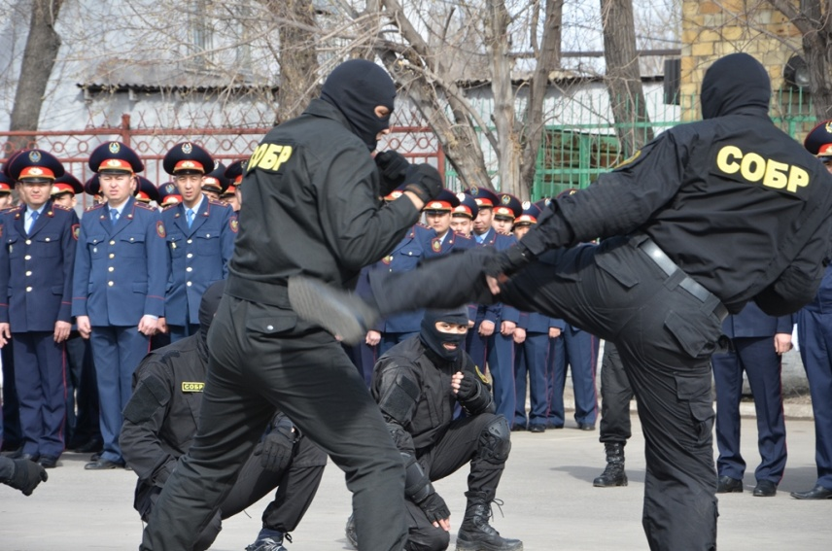
Профессиональные требования к полицейскому:
Физическая подготовка.
Умение обращаться с огнестрельным оружием.
Правила рукопашного боя.
Знание законодательства РФ.
Знание русского языка, знания о делопроизводстве.

Slide 6
Обязанности служителей правопорядка
Обеспечение правопорядка и безопасности граждан .
Пресечение преступлений и правонарушений.
Соблюдение Закона.
Неразглашение государственной тайны.
Оказание помощи людям, пострадавшим от рук преступника.
Осуществление контроля за преступными элементами.
Розыск преступников и лиц пропавших без вести и т. д;
Охрана всех видов собственности.

Slide 7
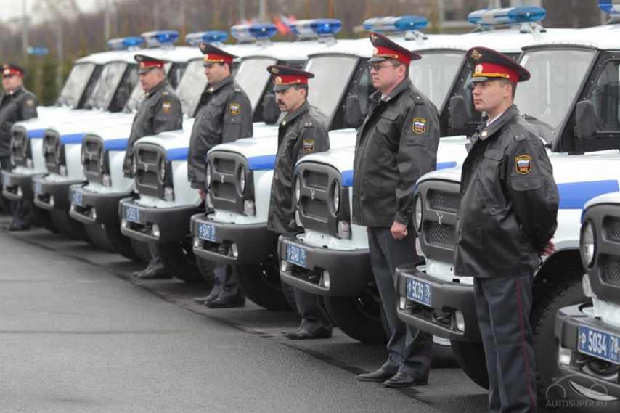
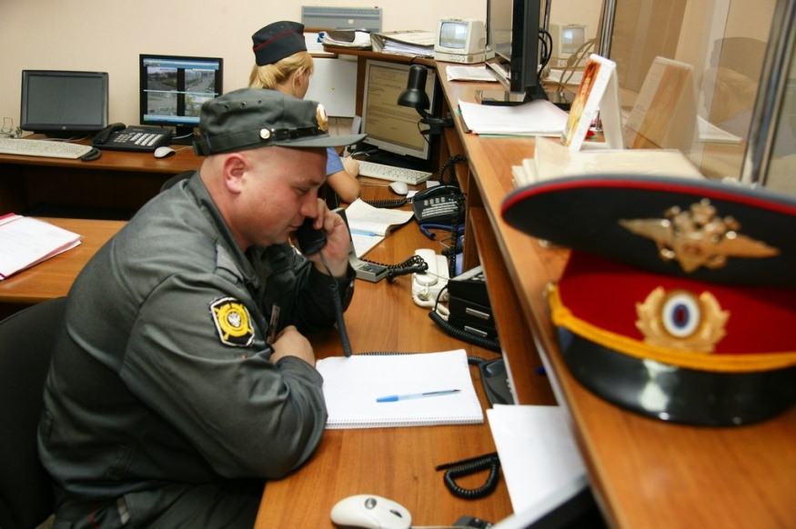
Кто служит в полиции ?
Участковый
Следователь
Оперативный сотрудник
Сотрудник дорожно - патрульной службы (ДПС)
Эксперты - криминалисты
ППС (патрульно -постовая служба)
Кинологи

Slide 8
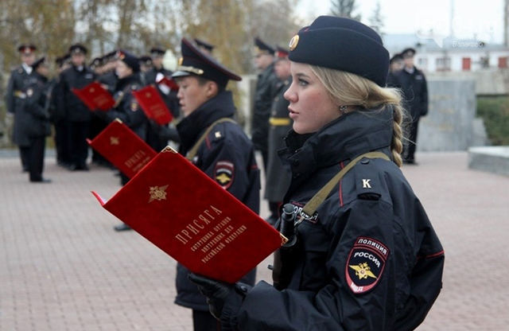
Плюсы и Минусы профессии
-
Ежедневный риск.
Невысокая заработная плата.
Строгий отбор.
Ненормированный трудовой день.
Бюрократия.
Общение с асоциальными элементами.
+
Уважаемая профессия.
Полный социальный пакет (бесплатное лечение, льготы, санитарно-курортное лечение).
Стабильность- гос. служба ведь полицейские являются
Карьерный рост.
Ранняя пенсия.
Востребованность на рынке труда.
Возможность получить бесплатное высшее образование.

Slide 9
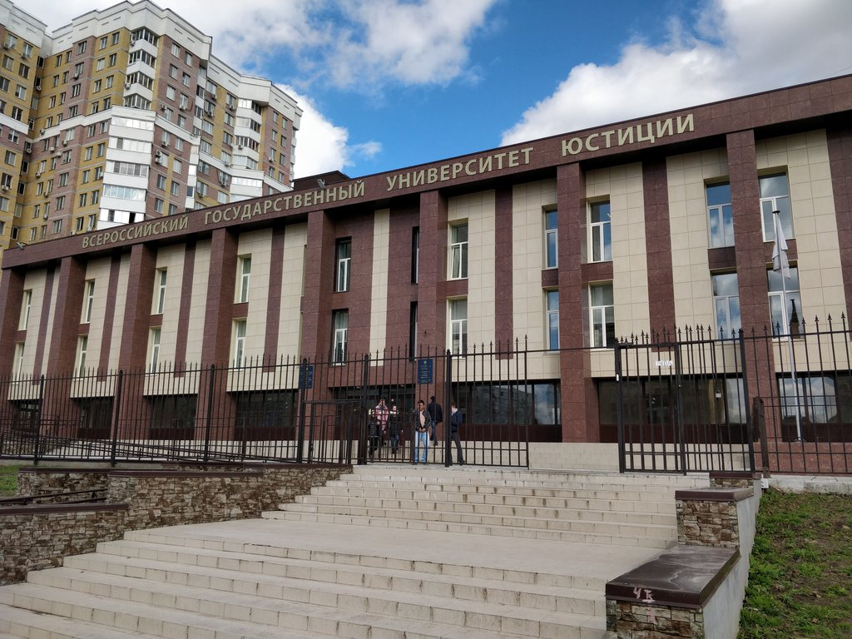
Куда пойти учиться?
Казанский юридический институт МВД России
Казанский институт (филиал) ФГБОУ ВО "Всероссийский государственный университет юстиции (РПА Минюста России)"
Елабужское суворовское военное училище МВД России

Slide 10
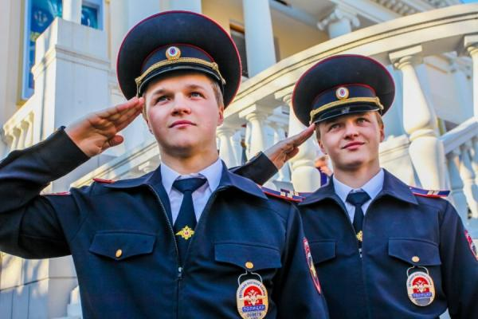
Итог:
Полицейский – это физически крепкий человек, с не менее крепкими нервами и быстрой реакцией. Полицейский должен быть максимально честным и справедливым. Хороший полицейский – всегда отличный наблюдатель и психолог. Если ты честен, смелый и готов прийти на помощь 24/7, то профессия полицейский могла бы тебе подойти. Выбирай, выбор всегда за тобой!

